Slide 1
SOUTENANCE HUMAN BOOSTER
Meynadier Renaud
Présentation du stage chez Be-Ys Software
Présentation annexe fil rouge alias le business case

Slide 2





DOSSIER PROJET
Développeur Web et Web Mobile Titre Professionnel Niveau III

Slide 3
INTRODUCTION
Je vais ici vous présenter ma soutenance d’Human Booster.
Je l’ai découpée en plusieures parties.
En premier lieu le stage, ensuite le projet fil rouge, ces deux parties regrouperont les compétences, et suite à cela : une conclusion.

Slide 4
PRESENTATION
-Slide de présentation, avec les mêmes informations que sur la page de garde de votre dossier
projet.
-Slide qui présente le plan de votre soutenance.
-Présentation de l’entreprise, cahier des charges, environnement humain, technique, contexte.
-Conception et codage des composants front-end et des composants back-end + technos utilisées.
Présentation des éléments les plus significatifs de l’interface de l’application.
- Présentation du jeu d’essai de la fonctionnalité la plus représentative (données en entrée, données attendues, données obtenues) et analyse des écarts éventuels.
-Présentation d’un exemple de recherche effectuée à partir de site anglophone.
-Slide de synthèse et conclusion du stage et du projet : satisfactions et difficultés rencontrées, opportunité d’emploi.
-Slide de remerciements.

Slide 5
COMPETENCES
Les compétences seront parcourues pendant les deux rubriques qui sont le stage et le fil rouge.
FRONT END
Maquetter une application
Réaliser une interface utilisateur web statique et adaptable
Développer une interface utilisateur web dynamique
Réaliser une interface utilisateur avec une solution de gestion de contenu ou e-commerce
BACK END
Créer une base de données
Développer les composants d’accès aux données
Développer la partie back-end d’une application web ou web mobile
Elaborer et mettre en œuvre des composants dans une application de gestion de contenu ou e-commerce
TRANSVERSE
Utiliser l’anglais dans son activité professionnelle en développement web et web mobile
Actualiser et partager ses compétences en développement web et web mobile

Slide 6
PLAN DE SOUTENANCE
STAGE
FIL ROUGE
FINAL
FRONT
FRONT & BACK
ENSUITE
BE-YS SOFTWARE
NIMES’ALERIE
HUMAN BOOSTER
REMERCIEMENTS
CONCLUSION
01
02
03

Slide 7
01
STAGE
BE-YS SOFTWARE (ALMERYS)
Compétences : FRONT

Slide 8
DESCRIPTION
Be-Almerys, est une entité de plus de 2000 collaborateurs dont 400 en France.
Propose des solutions et services pour le traitement de données, gestion de conformité, distribution de produits, delegation de gestion, mise en oeuvre des services différenciant.
Avec des sous entités : Beys Trusted Solutions, Beys Pay, Beys Health Solutions, Beys Search, Beys Software et la citadelle. Elles ont pour missions :
Sécuriser le bien le plus précieux de l’entreprise : ses données.
Digitaliser les processus métiers de l’entreprise pour lui permettre de réduire ses coûts et d’améliorer ses ventes.
Sécuriser juridiquement le client lors des prises d’engagement.
Réduire et sécuriser les coûts d’archivages et de transfert de documents.
Avec comme clients, des groupes d’assurances, des services de santé et des banques…

Slide 9
Présentation et cahier des charges
Be-Ys Software, comporte plusieurs équipes produit notamment l’équipe IAM qui implémente des applications front et back tel que celle sur laquelle j’ai travaillée, IAM Front.
En ce moment l’équipe front (IAM) que j’ai intégré effectue une refonte totale de l’interface vers une deuxième version. Nous faisons de la R&D d’interfaces sécurisées destinées à des clients sensibles, protégeons leurs données. L’interface front doit être intuitive, claire, complète et facilement accessible.
Pour le moment elle est juste usée en interne.

Slide 10
INTERESTING FACTS
VENUS
JUPITER
MARS
SATURN
Venus is the second planet from the Sun
It’s the biggest planet in the Solar System
Despite being red, Mars is a cold place
Saturn is a gas giant and has several rings

Slide 11
02
FIL ROUGE
Complément de compétences au stage.
Compétences FRONT & BACK.

Slide 12
“Andrew Ryan”
"Mon nom est Renaud Meynadier. Permettez-moi de vous poser une simple question : Ce qu'un homme obtient par le travail à la sueur de son front... Cela ne lui revient-il pas de droit ?
'Non,' répond l'homme de Washington. 'Cela appartient aux pauvres.'
'Non,' répond l'homme du Vatican. 'Cela appartient à Dieu.'
'Non,' dit à son tour l'homme de Moscou. 'Cela appartient au peuple.'
Pour ma part, j'ai choisi d'ignorer ces réponses. J'ai choisi une voie différente. J'ai choisi l'impossible. J'ai choisi...
La Nimes’Alerie.
Un site où les artistes ne craindrait pas les foudres des censeurs.
Où les scientifiques ne serait pas inhibés par une éthique aussi artificielle que vaine.
Où les Grands ne seraient plus humiliés par les Petits.
Et, à la sueur de votre front, ce site peut aussi devenir le vôtre."

Slide 13
DESCRIPTION
J'ai commencé par étudier la demande du client, un site boutique utilisant deux framework : Angular pour le côté Dashboarding et Symfony pour pratiquement tout le reste.
Angular achemine donc une connexion à une API, pour transformer ces données et en faire un Dashboard. Symfony lui servira à afficher des informations dans des vues (twig) les ‘’controllers’’ respectifs. Le site est découpé en plusieurs sections qui seront reliées par une barre de navigation, et le tout sera fermé par un footer avec des informations génériques.
Le site utilise aussi du JavaScript, pour les petits boutons d’interface, le décompte de la barre du haut, la page bonus. En gros, tout ce que j’ai pu voir en formation, je l’ai repris, rassemblé et compilé dans le site du projet fil rouge !

Slide 14
CONTENU
La barre de navigation démarrant le haut du site
Un footer encadrant le bas du site
Des boutons magiques facilitant l'ergonomie et l’expérience utilisateur
Une page de création de compte, où l’utilisateur va renseigner son identité
Une page d’accueil qui reprend les éléments récents, qui présente le contenu du site
La Nimes Team qui permet de contacter l’équipe du site, d’éditer ses informations
La page Admin est visible dans la Nimes Team si vous êtes administrateur uniquement
La boutique, avec une liste d’article, photos, détails, panier, gestion des produits (admin)
Une page article de blog, avec des informations sur la vie du site
La base terrestre, qui est un forum avec des sections, la Nimes’Alerie est une communauté
La base spatiale, c’est le programme pour partir dans l’espace avec votre compagnon
Une page de bonus, cachée dans le header, permet de jouer à un jeu grâce au JavaScript
Une base de données, pour la gestion des produits, articles, forums, etc…

Slide 15
FRONT & BACK NE FONT QU’UN
FRONT
BACK
Nous avons un site entièrement responsive, de la page accueil à la page admin.
Nous avons une base de données créée spécialement pour gérer le coeur du site.

Slide 16
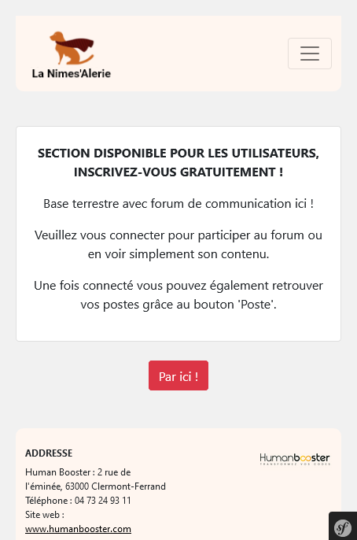
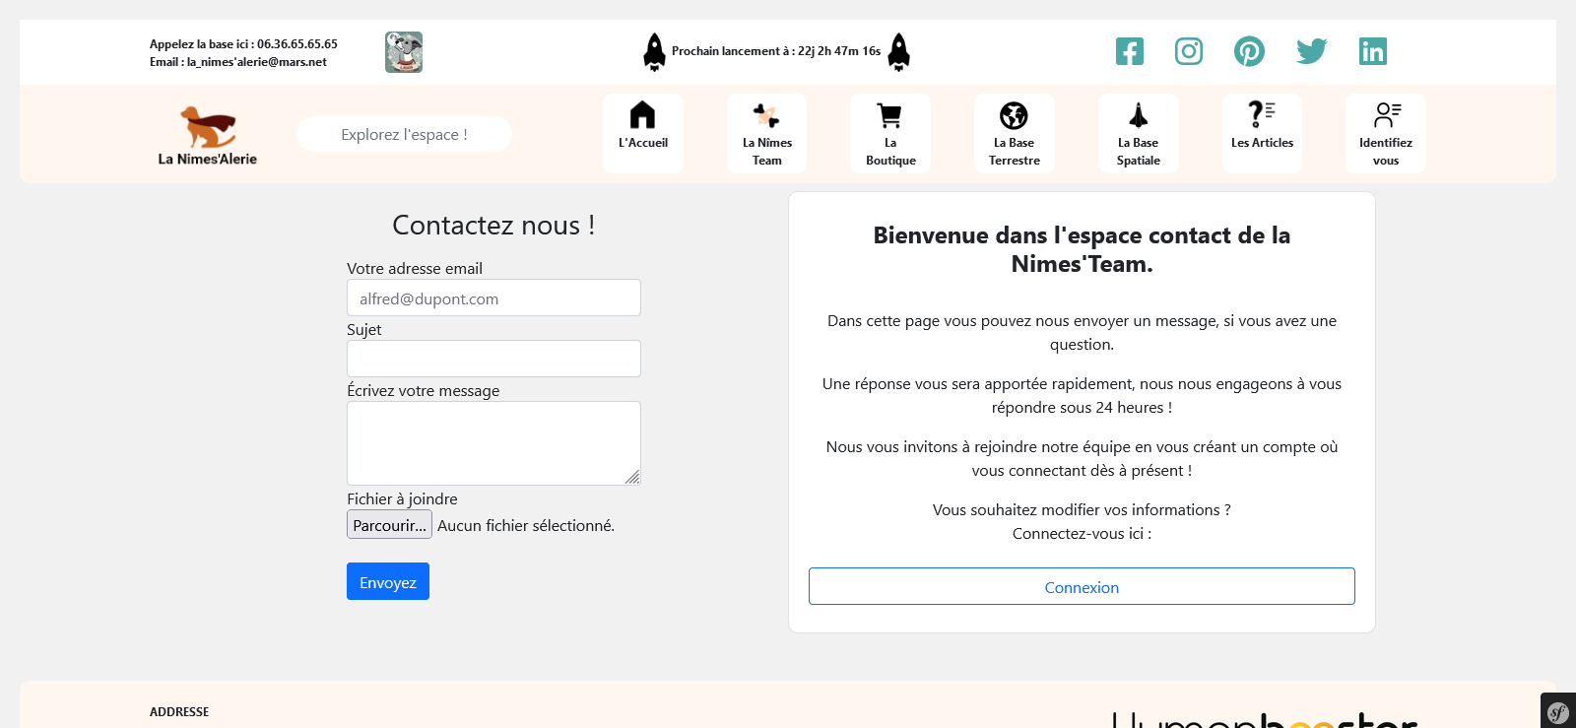
Responsive !
FRONT END
Le site de la Nimes’Alerie est 100% responsive grâce à Bootstrap !

Slide 17
FRONT END
Maquetter une application
Pour cela une utilisation d’Adobe XD permet d’effectuer un petit aperçu du futur site, de voir les étapes et la construction à définir. De plus on peux on faire des cheminements entre les pages, des transitions, créer des composants dans une bibliothèque à réutiliser.
Réaliser une interface utilisateur web statique et adaptable
La combinaison classique, avec HTML et CSS bien sur ! Un peu de JavaScript pour rendre le tout dynamique.
Après avec l’aide de classes bootstrap on peut afficher le contenu du site facilement sur les types d’écrans !
On peut aussi faire des “break-point” avec des media queries qui vont s’adapter de façon plus poussée.
Développer une interface utilisateur web dynamique
Ceci est une page admin qui donne accès à tous les utilisateurs inscrit sur le site, permet des les modifier en temps réel. Cette page aussi fait jonction avec un tableau de bord qui contrôle les dépenses des clients, fait des statistiques, des retours sur les produits qui se vendent le mieux, des paniers achetées, de la quantité moyenne, du prix du panier moyen, le suivi des achats en ligne, le mode de paiement, achat en boutique ou sur site internet…
Réaliser une interface utilisateur avec une solution de gestion de contenu ou e-commerce
Pour cette fonction c’est dans la boutique avec la bonne accréditation qui permet d’ajouter, voir, éditer et effacer un produit. (CRUD pour Create Read Update Delete)

Slide 18
BACK END
Créer une base de données
La création de la base de données est simple, je la crée généralement grâce à symfony à l’aide de la commande : -symfony console d:d:c (doctrine:database:create), puis je fais une migration à la base de donnée avec : - symfony console m:mi (make:migration), et enfin j'expédie le tout avec la commande suivante : -symfony console d:m:m (doctrine:migrations:migrate).
Je peux également utiliser phpMyAdmin, en combinaison avec wamp pour faire cela. (Ne pas oublier de configurer les variables d’environnement)
Développer les composants d’accès aux données
Ici c’est les relations entre les données qui sont traitées. Avec par exemple des champs dans les tables de données, par exemple un sujet de conversation peut avoir plusieurs messages. (Relation de type OneToMany -> ‘’UnVersPlusieurs’’. Une liaison se fait avec des ID exemple : thread peux avoir user_id qui va relier les utilisateurs à leurs sujets de discussions ! Ou même subtype_id qui lui est une sous type de rubriques dans lequel ce thread (sujet) est lié.
Développer la partie back-end d’une application web ou web mobile
J’ai des fonctions et des requêtes DQL qui permettent de créer des formulaires, de trier des champs par ordre alphabétique… Une barre de recherche qui va interroger la base de donnée et sortir le nom du produit et sa page associée.
De plus certaines pages ou contenu seront verrouillé dans le controller si vous n’avez pas la bonne accréditation, d’autres nécessitent une connexion à un compte.
Elaborer et mettre en œuvre des composants dans une application de gestion de contenu ou e-commerce
Une boutique complète avec des entités, des controllers liés à ces entités, des produits, gestion produit (CRUD en admin uniquement)

Slide 19
TECHNOLOGIES UTILISEES
Symfony : Framework français utilisant le html/twig, css, php, utilise des controllers et des vues.
Php : Langage orienté objet, principalement utilisé pour produire des pages web dynamique via un serveur HTTP.
Angular : Framework de google, utilisation du html, scss/css, typescript, controllers, vues, imbrication de composants parents et enfants.
TypeScript : C’est du JavaScript “typé”, pour éviter des erreurs d’assignation, cela peut sembler contraignant au début.
JavaScript : Le Html, c’est un corps de site nu, le css, ses habits, le Javascript ? Son cerveau, qui va le rendre dynamique.
Html / Twig : Le squelette de votre site, les balises, qui vont le construire.
CSS / SCSS : Permet la customisation du HTML, la colorisation des éléments, le scss permet d’utiliser en plus des variables.
SQL : Structured Query Language, permet d’exploiter une base de donnée relationnelle.
DQL : Doctrine Query Language, des requêtes assez similaire à SQL.

Slide 20
TRANSVERSE
Pour avancer dans la veille j’ai évidemment utilisé l’anglais. Les forums ou endroits en français sont hélas trop rare ou dépassé pour trouver quoique ce soit de pertinent.
La documentation de Symfony est le contre exemple parfait, mais c’est logique, étant donné que c’est un framework Français.
Pour trouver de l’aide on à les bons forums de stackoverflow, reddit, codegrepper, les documentations officielles, etc... On peut aussi évidemment avoir comme soutien Youtube, des vidéos aussi (une vidéo ou une image vaut des milliers de mots).
Pour y voir plus clair on peut s’aider heureusement de traducteur, à condition que ces derniers ne massacrent pas le terme désiré.
En clair : Google est votre ami !

Slide 21
EXEMPLE DE RECHERCHE
J’ai ici du faire une recherche pour comprendre la différence entre un BehaviorSubject et un Observable en Angular. (extrait de stackoverflow)
Question : I'm looking into Angular RxJs patterns, and I don't understand the difference between a BehaviorSubject and an Observable.
From my understanding, a BehaviorSubject is a value that can change over time (can be subscribed to and subscribers can receive updated results). This seems to be the exact same purpose of an Observable.
When would you use an Observable vs a BehaviorSubject? Are there benefits to using a BehaviorSubject over an Observable or vice versa?
Answer : BehaviorSubject is a type of subject, a subject is a special type of observable so you can subscribe to messages like any other observable. The unique features of BehaviorSubject are:
It needs an initial value as it must always return a value on subscription even if it hasn't received a next()
Traduction : La réponse explicative nous indique que le BehaviorSubject est un type de sujet, qui lui est un type spécial d’observable. On peut donc « s’abonner » comme avec un observable mais toutefois la différence, c’est qu’il à besoin d’une valeur initiale, car il doit retourner une valeur pendant la souscription à l’abonnement (même sans le next()).

Slide 22
o3
FINAL
Conclusion
Remerciements

Slide 23
CONCLUSION
Tout ceci fut dit pendant les remerciements possible grâce à cette formation de développeur web et web mobile. Pour ma part le cursus s’est très bien passé, j’ai eu la chance d’être dans une bonne équipe, bien entouré et bien encadré. Nous avons rencontré des professionnels du milieu, appris énormément, et ce qui semblait dans mon cas impossible, telle que la création d’un site web de A à Z fut, bien qu’imparfait, réalisable.
Mais ce n’est que le début d’une nouvelle étape, d’une nouvelle vie si je puis dire, en effet le stage m’a montré que dans mon cas j’ai encore tellement à voir et à apprendre, entre l’Angular que nous avions fait, et celui pratiqué est d’un niveau plus corsé évidemment. Merci encore à toute cette équipe d’avoir pu rendre tout cela réel, aux formateurs et à l'équipe d’avoir été là parfois à des heures bien plus avancées que celle de la fin de journée de travail pour répondre à des doutes ou des questions.
Par ailleurs, j’ai pris connaissance le 12 Avril d’une poursuite possible de formation en alternance, ce qui est une bonne nouvelle, j’ai postulé évidemment auprès d’Human Booster, pour un premier rendez-vous le 10 Mai à 9h30. Je l’ai fait suite aux conseils de l’entreprise ou je suis actuellement en stage qui semble disposée à me prendre en tant qu’alternant. Je suis motivé pour poursuivre dans ces excellentes conditions pour monter toujours plus haut en compétences.

Slide 24
REMERCIEMENTS
Je voudrais remercier toutes les personnes sans qui ce projet n’aurait pas pu aboutir.
Mes remerciements vont donc à Human Booster, Pôle Emploi, Be-Ys Software ainsi que ses développeurs qui m’ont accueilli au sein de leur équipe.
Plus précisément l’équipe Human Booster qui a fourni les locaux, le matériel, la connexion à notre disposition.
A mes collègues de promotion de cette formation, avec qui on a passé une très bonne année tous ensemble. (Remerciements spéciaux à Lydie Bertrand pour la correction de certaines fautes)
Aux collaborateurs de l’entreprise Be-Ys Software, dans laquelle le cadre de travail est vraiment stimulant et paradisiaque pour évoluer auprès de professionnels.
Grâce à toutes les parties prenantes, une alternance chez Be-Ys Software est envisageable.
Bien sûr à Pôle Emploi sans qui rien de tout cela ne serait possible sans leur investissement dans cette formation.
Et à ma compagne bien évidemment !

Slide 25

MERCI !
Ainsi s’achève cette présentation de soutenance.
meynadier.renaud@gmail.com
+33607659943
https://www.linkedin.com/in/renaud-m-063/

